Slide 1


АТ-02, 10’cent Team
Куратор – Павел Рубцов

Slide 2
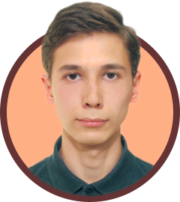
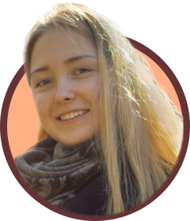
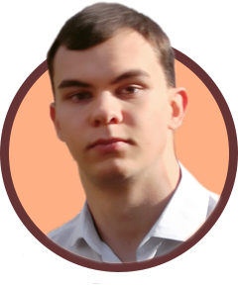
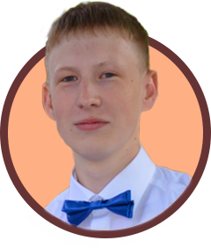
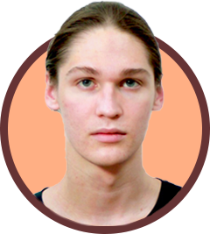
Наша команда
Гафаров Владислав
Дизайнер
Недосекина Александра
Тимлид
Чуркин Кирилл
Тестировщик
Егоров Владислав
Программист
Павленко Алексей
Программист

Slide 3
Идея
Игрок сможет развить память, познакомится с мнемоническим методом - Дворец памяти. Поймет принцип его работы и научится с ним работать в реальной жизни на примере игры.

Slide 4
Целевая аудитория
Люди начиная со школьного возраста, заинтересованные в развитии памяти и интересующиеся мнемотехникой.
Люди, желающие познакомиться с мнемоническим приемом “Дворец Памяти”,
и которым приходится запоминать большие объемы данных.

Slide 5
Анализ конкурентов
«Mnemocon - развитие Памяти и Внимания Тренажер ума» мобильная игра, затрагивает несколько методов мнемотехники сразу.
«Мнемонист - тренировка памяти и мозга» мобильная игра, затрагивает несколько мнемотехник.
«Мнемотехники» веб-сервис компании «4brain», курс из 5 недель интенсивного обучения мнемотехнике Цицерон (Дворец памяти)

Slide 6
Цель - создать игру, которая познакомит игрока с мнемоническим методом “Дворец памяти”, покажет принцип его работы и научит пользоваться им в реальной жизни.
Задачи:
Описать ситуацию под выбранную мнемотехнику
Изучить методы запоминания информации, выбрать мнемотехнику для дальнейшей разработки.
Установить макет уровней
Выявить требования для обучения пользователя
Составить календарный план проекта
Разработать MVP

Slide 7
Предлагаемое решение
Уникальность проекта в том, что нет прямых аналогов и похожих игр по методу “Дворец памяти”.
Польза для ЦА заключается не только в освоении нового полезного метода мнемотехники, но и в улучшении долгосрочной памяти.

Slide 8
Требования к продукту
Поддержка ПК, ноутбуков. В дальнейшем возможно мобильные устройства
Оптимизация, не должно быть подтормаживаний
Простота в использовании продукта: интерфейс должен быть интуитивно понятен, обучение несложное
Единый визуальный стиль
Определенная цель, к которой игрок стремится, при этом он должен понимать для чего играет, какую пользу он получит
Развлекательный процесс, в том числе игра не должна сильно напрягать человека
Комната с заранее расставленными якорями и придуманными историями

Slide 9
Технологический стек
Нашей командой был выбран игровой движок – Unity c#.
Платформа – ПК , в дальнейшем возможна мобильная адаптация.

Slide 10
*Далее Схема работы приложения*
Слайд будет удален

Slide 11
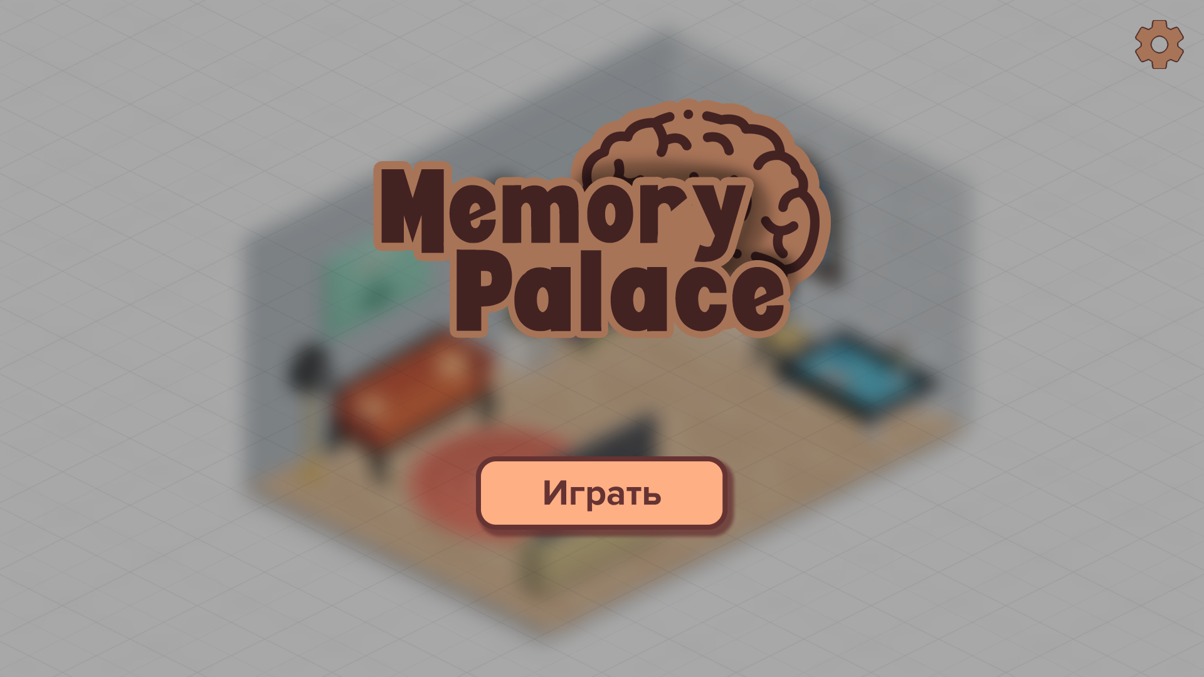

Slide 12
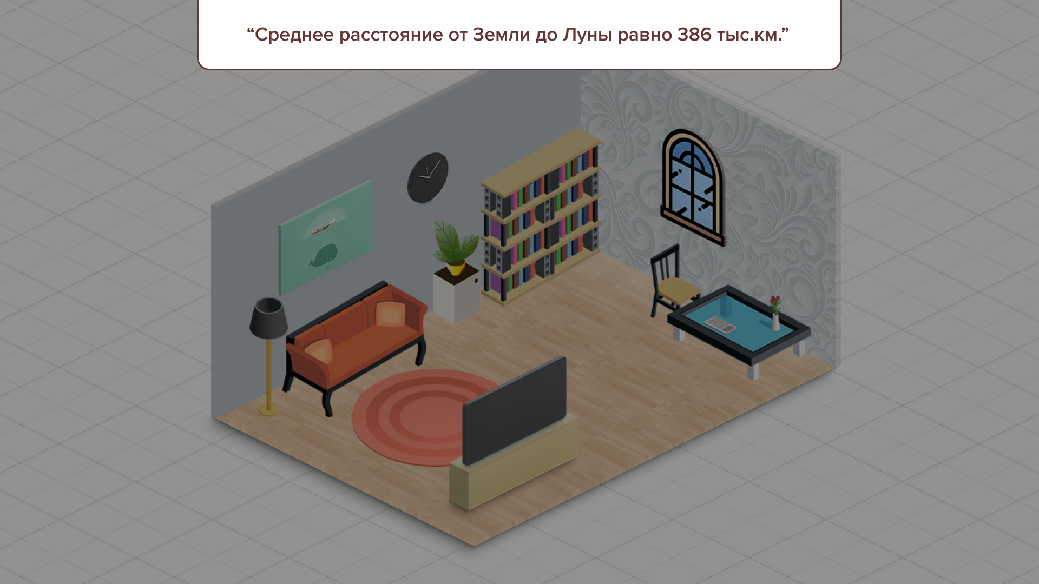

Slide 13
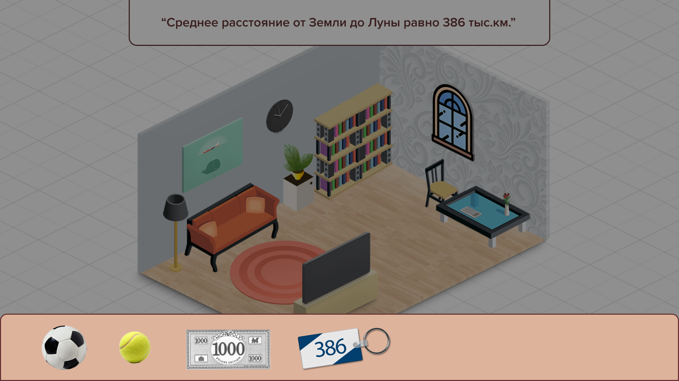

Slide 14
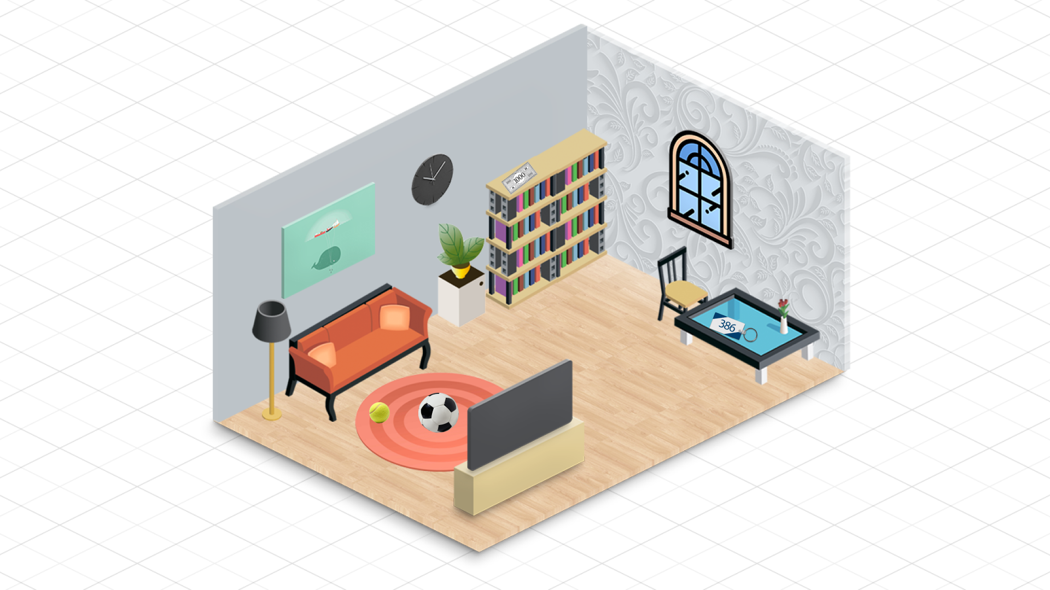

Slide 15
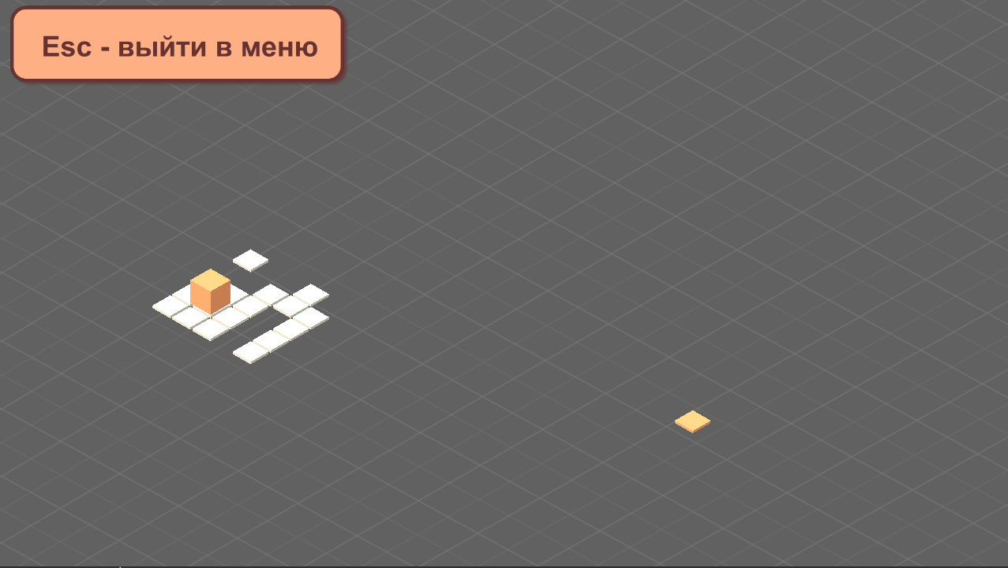
Лабиринт

Slide 16
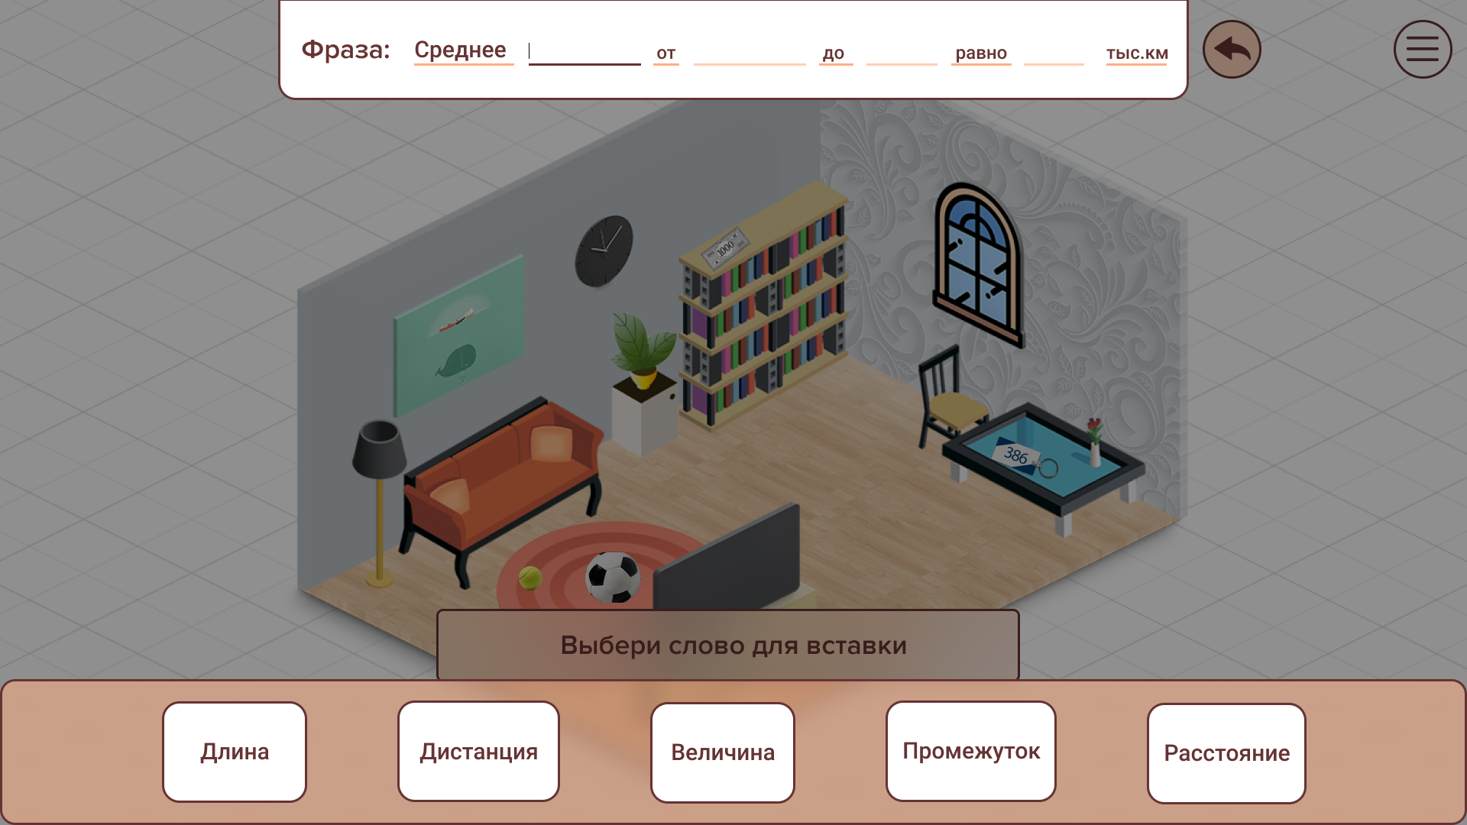

Slide 17
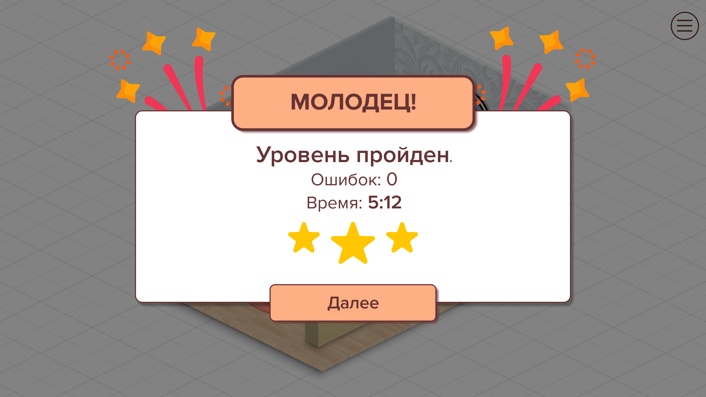

Slide 18
*Далее Дизайн-макеты*
Слайд будет удален

Slide 19
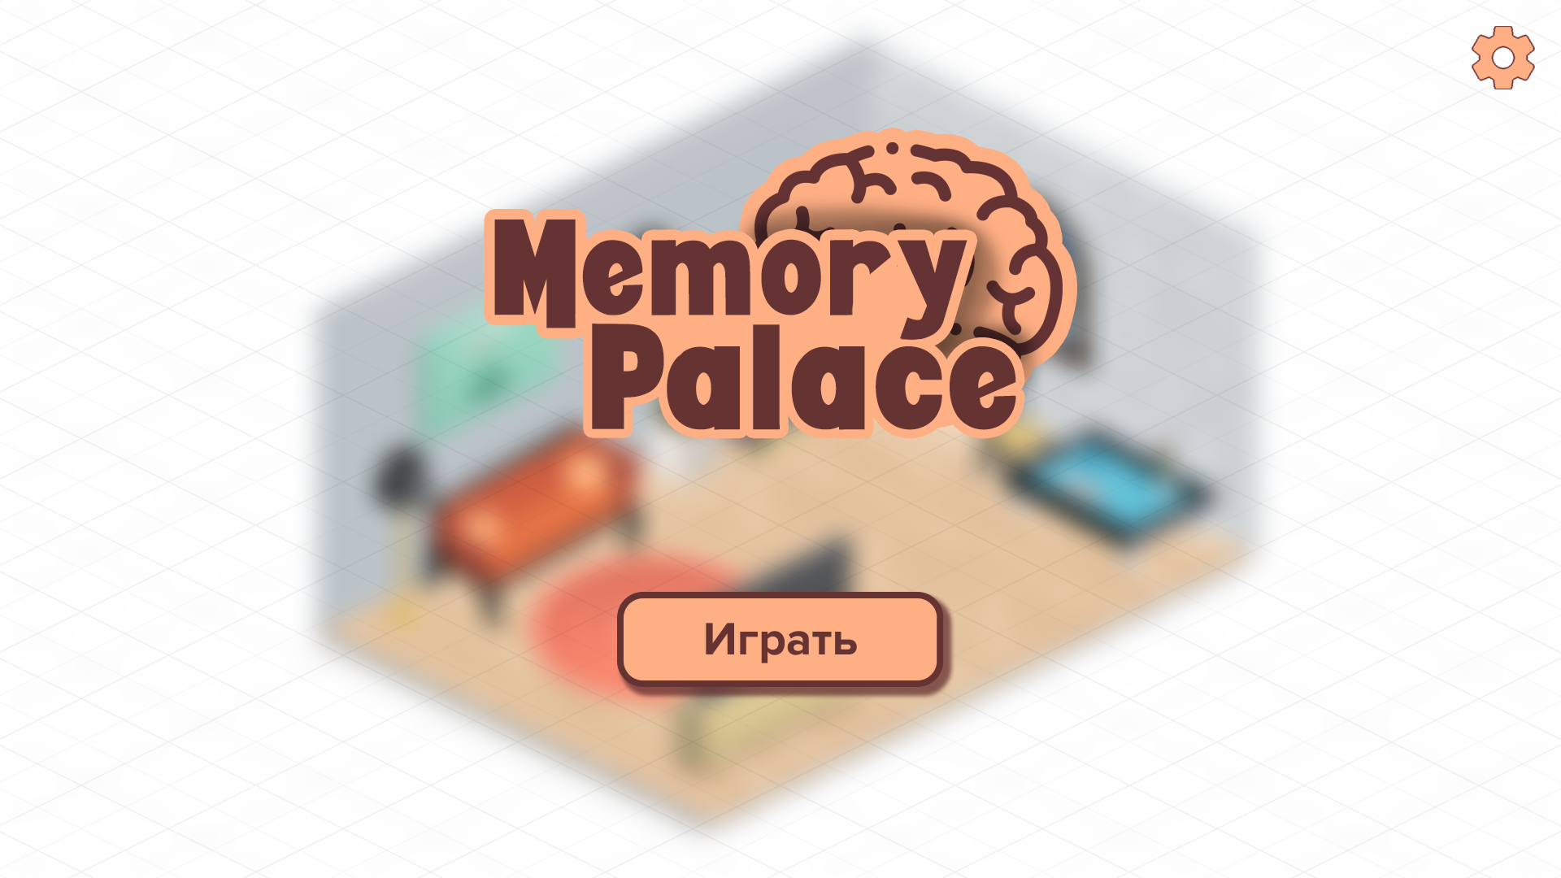

Slide 20
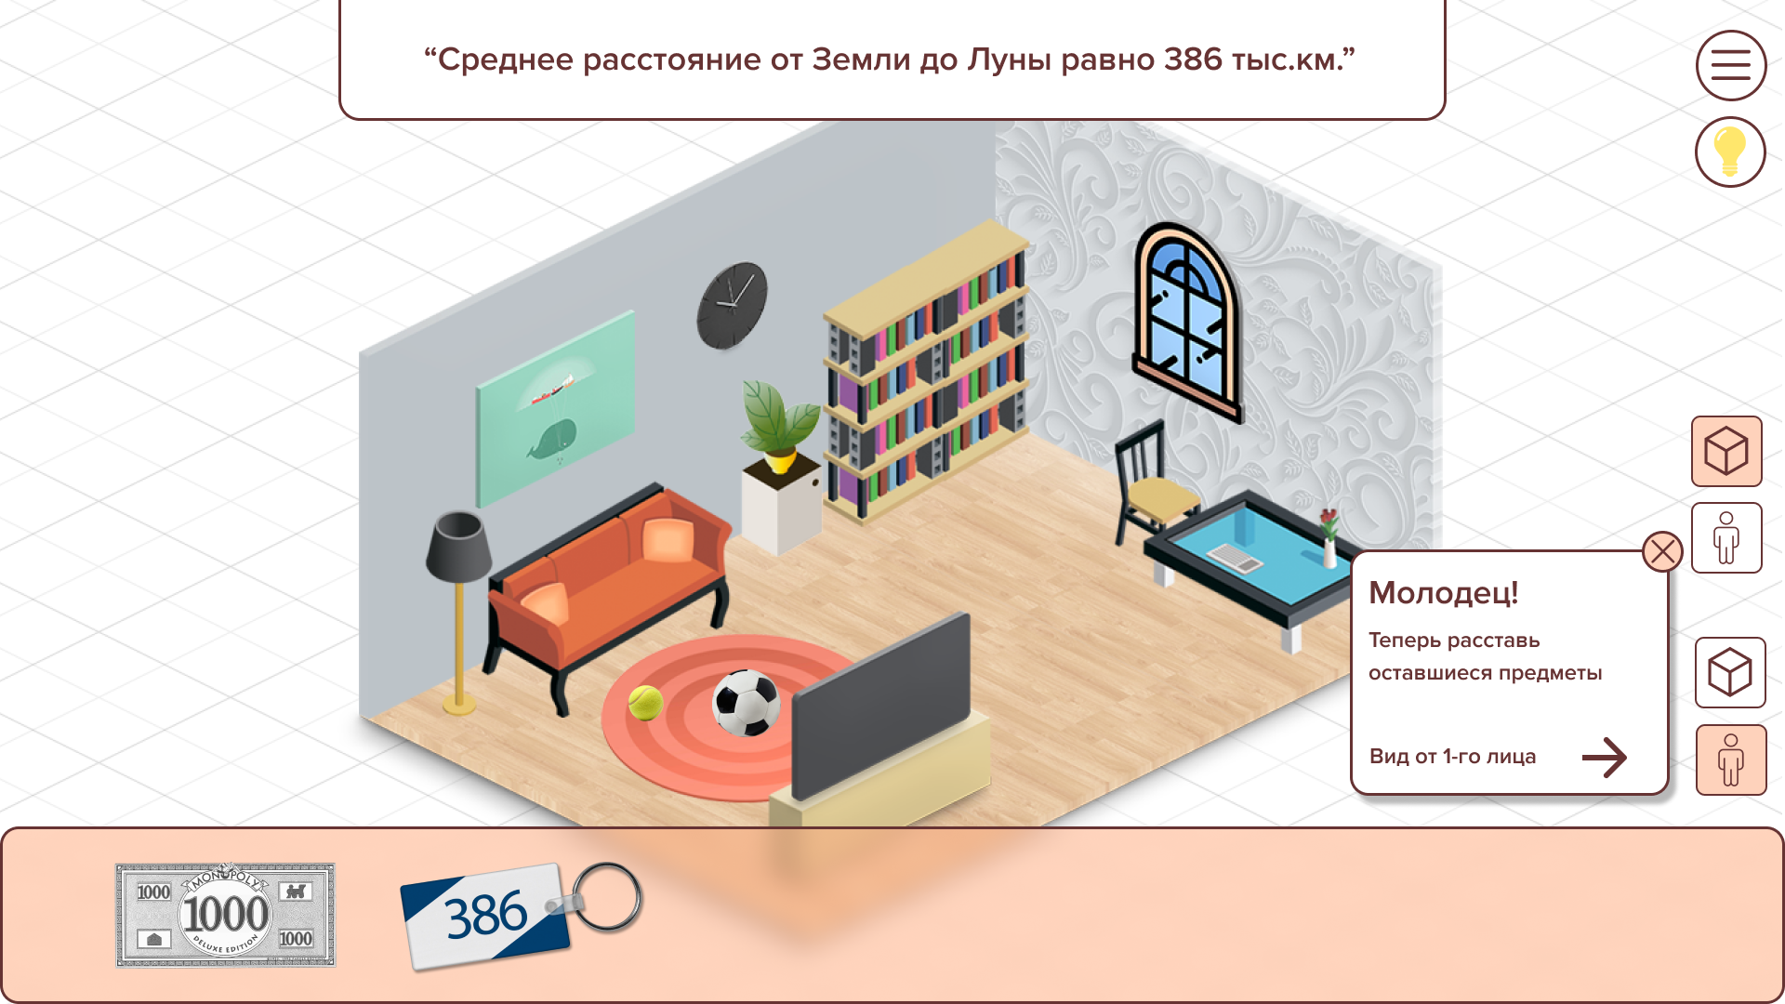

Slide 21
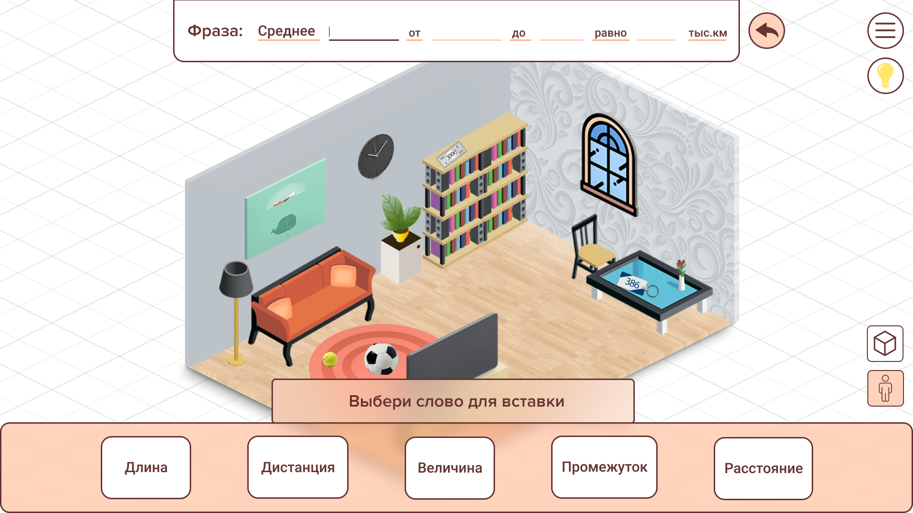

Slide 22
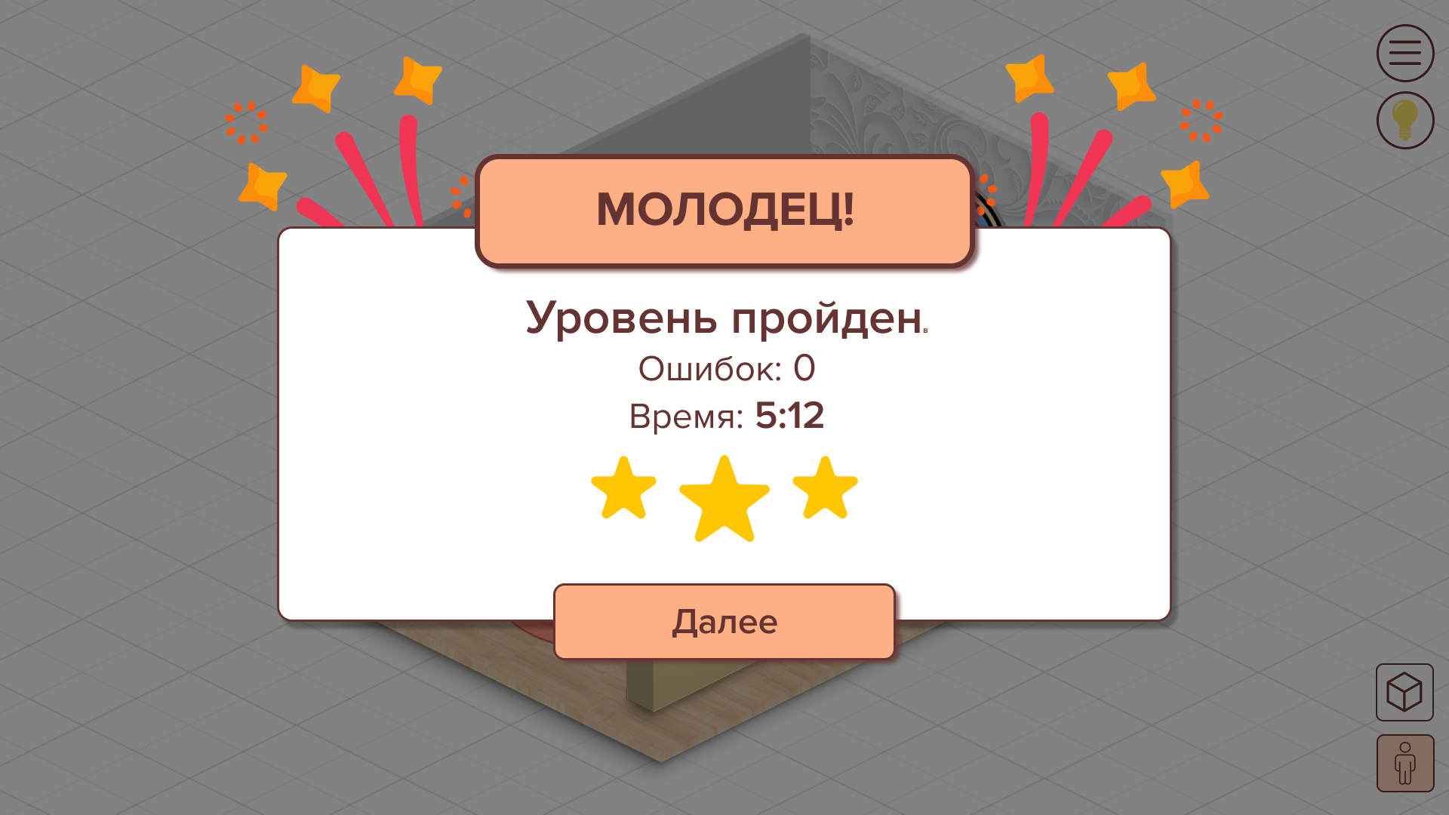

Slide 23
*Далее Скриншоты текущего варианта реализации*
(еще нет)
Слайд будет удален

Slide 24
Заключение
Мы разработали MVP - создали «пространство» в котором можно хранить огромное количество информации, встроили мини-игру – лабиринт.
У нас получилась полноценная обучающая игра.
В силу неопытности и позднего обнаружения проблемы, мы не реализовали адаптивную верстку.
В дальнейшем возможны новые локации, режим добавления собственных фраз, а также мобильная адаптация игры.

Slide 25
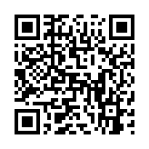
Спасибо за внимание
Тема: Memory Maze. Развитие памяти
Команда: АТ-02, 10’cent Team
github.com/AlexFaernon
/MemoryPalace
Гафаров Владислав
Дизайнер
Недосекина Александра
Тимлид
Чуркин Кирилл
Тестировщик
Егоров Владислав
Программист
Павленко Алексей
Программист
Please keep this slide for attribution

